Slide 1
Tuzdan Etkilenmiş Topraklar
Toprak verimliliğinin kısmen veya tamamıyla kaybolmasına yol açan kök bölgesinde fazla miktarda tuz birikimi yaygın bir olaydır.

Slide 2
Toprak tuzluluğu sorunları kurak ve yarı kurak bölgelerde çok yaygın olmakla beraber, yarı nemli ve nemli bölgelerde, özellikle deniz suyunun karasal girişiminin olduğu kıyısal bölgelerde de yoğun bir şekilde oluşmaktadır.
Ayrıca taban suları da geniş boyutlarda tuzlanmaya sebep olmaktadır. Toprak tuzluluğu, sulama amacıyla yüksek tuz içerikli taban sularının kullanıldığı alanlarda da ciddi bir sorundur.

Slide 3
Toprak tuzlanması, arazi bozunumunun (degradasyon) en başta gelen olaylarından biridir.
Kurak ve yarı kurak bölgelerin gerek sulanan alanlarında, gerekse yağmurla beslenen kuru tarım alanlarında verimliliği azaltan belli başlı teknik nedenler su basması, tuzlanma ve alkalileşme gibi sebeplerdir.

Slide 4
Yapılan hesaplamalara göre, tüm dünyada her dakika işlenebilir arazinin 10 hektarı bozunuma (degradasyon) uğramaktadır.
Bunun 5 hektarı toprak erozyonu
3 hektarı toprak tuzlanması
1 hektarı diğer toprak degradasyonu işlemleri
1 hektarı da tarım dışındaki kullanımlar sonucunda olmaktadır.

Slide 5
Dünya nüfusu son kırk yılda iki misli artmış olup, bu yüzyılın sonunda 11 milyar olacağı tahmin edilmektedir.
Bu nedenle, bozulmuş (degrade olmuş) fakat halihazırda üretim potansiyeli olan arazilerin iyileştirilmesi, artan dünya ihtiyacını karşılamada çok önemlidir.

Slide 6
İnsanoğlunun önümüzdeki yıllarda en büyük mücadelesi, arazi bozunumu ile olacaktır. Arazi bozunumu maalesef hızlı bir şekilde yaygınlaşmaktadır.
Yaklaşımlar ve politikalar değişmedikçe, bir çok ülke üzülerek söylemek gerekir ki sürdürülebilir tarımı yakın gelecekte başaramayacaktır.

Slide 7
Tarım alanlarında tuzluluk, dünyanın bir çok bölgesinde su ve arazi kaynakları üzerinde bir tehdit oluşturmakla beraber, geniş anlamda sorunun ciddiyeti son yıllarda anlaşılmaya başlanmıştır.

Slide 8
Sulanan alanlarda, uygun olmayan su kullanımı ve yönetimi, sadece olası potansiyellere ulaşmayı engellemekle kalmamakta, aynı zamanda üretim gücü yüksek tarım alanlarının su basması, artan tuzluluk ve alkalilik gibi nedenlerle tarım alanları dışına çıkmasına neden olmaktadır.

Slide 9
Artan nüfusun gıda ihtiyaçları:
- Halen kültüve edilen toprakların yönetim düzeyinin geliştirilmesi,
- Kültüve edilmeyen potansiyel olarak işlenebilir toprakların tarıma kazandırılması
konularına ağırlık verilmesiyle giderilebileceği kabul edilmektedir.

Slide 10
Tuz etki etmiş toprakların yönetimi, ıslahı ve teşhisindeki temel prensipler ve genel karakteristikler tüm dünyada aynı olmakla beraber,
- Ekonomik teşvikler,
- Girdilerin yeterlilik durumu,
- Parasal kaynaklar,
- Arazi yönetim becerisi,
- Suyun elverişliliği,
- İklim ve toprak karakteristiklerinde yöreden yöreye olan değişimler,
Toprak ıslahının hızında, kapsamında ve yönteminde farklılıklara yol açmaktadır.

Slide 11
Tuz etki etmiş toprakların ıslah çalışmalarının bir çoğunda kısmen veya tamamen başarısız çabalar da söz konusudur.
Bu başarısızlıklar, genellikle uygun teşhisin eksikliği ve bunu izleyen yanlış ıslah yöntemlerinin kullanımından kaynaklanmaktadır.
Bu da hem para ve hem de bitkisel üretimdeki potansiyel artışların kaybına neden olmaktadır.

Slide 12
Tuz etki etmiş topraklar dünyada yaklaşık olarak 1000 milyon ha alan içermekte
Bu alanın yaklaşık % 3.5'i Afrika
% 21.0’i Asya
% 7.6'sı Güney Amerika
% 0.9'u Kuzey Amerika
% 0.7'si Orta Amerika
% 4.6'sı Avrupa
% 42.3'ü Avustralya'da yer almaktadır.
Bunun yanında 230 milyon ha sulu tarım arazisi,
1500 milyon ha kuru tarım arazisi, tuzlanma tehlikesi altında olup bu alanlar potansiyel tuzlu alanları oluşturmaktadır.
Türkiye'de ise kesin rakamlar olmamakla beraber, tuz etki etmiş toprakların
2-2.5 milyon ha civarında olduğu belirtilmektedir.

Slide 13
Önemi gittikçe artan tuz etki etmiş toprakların dünya üzerindeki yayılışları çeşitli kıta ve ülkelerde farklılık göstermektedir.
Tuz etki etmiş topraklar bütün kıtalarda bulunmakta olup, kurak alanların toplam yüzey alanlarının % 10‘unu kaplamaktadırlar.
Avustralya'da, toplam yüzey alanı ile kıyaslanırsa, başka kıtalara nazaran daha yüksek bir oran görülmektedir.
Yaklaşık 100 kadar ülkede, çeşitli karakterde tuz etki etmiş toprakların bulunduğu saptanmıştır.

Slide 14
Çizelge 1. Tuzdan etkilenmiş toprakların bazı kıta ve ülkelere göre dağılımı
Kıta ve/veya Ülke | Alan (1000 hektar)
Kuzey Amerika | 15.755
Meksika ve Orta Amerika | 1.965
Güney Amerika | 129.163
Afrika | 80.538
Güney Asya | 87.608
Kuzey ve Orta Asya | 211.686
Güney Doğu Asya | 19.983
Avustralya ve Fiji | 357.390
Türkiye | 2.000-2.500
Avrupa | 50.504

Slide 15
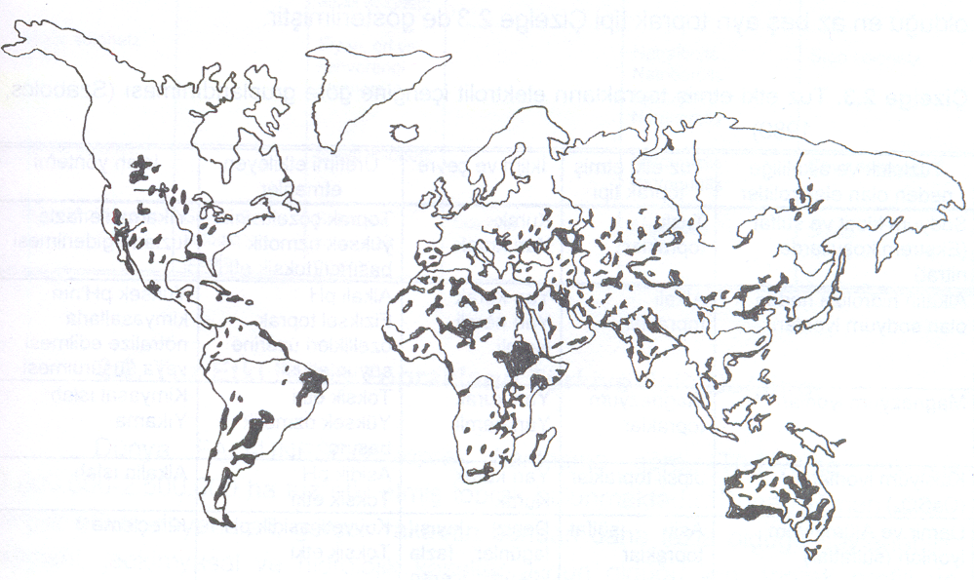
Şekil .1.Tuzdan etkilenmiş toprakların dünya üzerindeki dağılımı
Bu harita:
-Tuz etki etmiş toprakların, yerkürede hemen hemen her bölgede yayıldığını ve küresel bir sorun olduğunu göstermektedir.
Ölçek nedeniyle, noktalar ve özellikle küçük noktalar, tam olarak alanlarla orantılı değildir. Bu durum, özellikle deniz kenarlarında ekim veya daha dar şeritlerde yayılım gösteren, asit sülfat toprakların gösterimi için geçerlidir

Slide 16
Harita aynı zamanda aşağıdaki bilgileri de ortaya koymaktadır.
-Tuz etki etmiş topraklar küçük bir noktadan büyük alanlara kadar dağılım göstermektedir.
- Toprakları tuz etki etmemiş herhangi bir kıta yoktur.
- Bulundukları yer, genellikle çöl ve yarı çöl veya taban araziler ile nehir vadileri ve deltalar olmasına rağmen, toprakları tuz etki etmemiş hiç bir iklim bölgesi de yoktur.

Slide 17
Çizelge 2. Tuz etki etmiş toprakların Avrupa'daki dağılımı (Szabolcs, 1989)
 |  | Haritalama birimleri
 |  | Alkali toprak |  |  | Tuz etkisinde | Toplam
Ülkeler | Tuzlu toprak | Strüktürel B horizonu | Strüktürel B horizonu içeren |  | kalması muhtemel toprak | Alan (1000 ha)
 |  | içermeyen | Kireçsiz | Kireçli
Avusturya | 0.5 | - | - | - | 2.5 | 3.0
Bulgaristan | 5.0 | - | 20.0 | - | - | 25.0
Çekoslavakya | 6.2 | 7.5 | 2.7 | 4.3 | 85.0 | 105.7
Fransa | 175.0 | - | 75.0 | - | - | 250.0
Macaristan | 1.6 | 58.6 | 294.0 | 31.9 | 885.5 | 1271.6
İtalya | 50.0 | - | - | - | 400.0 | 450.0
Portekiz | - | - | - | - | - | 25.0
Romanya | 40.0 | 100.0 | - | 110.0 | - | 250.0
İspanya | - | - | - | - | - | 840.0
Rusya | 7546.0 | 1616.0 | 20382.0 | - | 17781.0 | 47325.0
Yugoslavya | 20.0 | 50.0 | 110.0 | 75.0 | - | 255.0

Slide 18
Türkiye’de Tuzdan Etkilenmiş Topraklar (Sönmez ve ark., 1996).
Tuzluluk Düzeyi Arazi kullanım sınıfı Alan (ha) %
Hafif Tuzlu 558.550 60.0
Tuzlu 176.874 19.6
Alkali I - V 37.236 0.4
Hafif Tuzlu Alkali 111.710 12.0
Tuzlu Alkali 46.584 8.0
Toplam 930.918 100.0
Toplam VI – VII 586.777 100.0
TOPLAM I – VII 1.517.695 100.0

Slide 19
Tuz Etki Etmiş Toprakların Türkiye'deki Dağılımı
Dünya FAO-UNESCO toprak haritasına göre:
Türkiye'de yaklaşık 2.000.000-2.500.000 ha tuz etki etmiş toprak bulunmaktadır.
Diğer birçok etüde dayanarak, gerçek rakamın bundan daha fazla olduğu söylenebilir.
İklimsel, jeokimyasal ve hidrolojik koşullar uygun olduğu alanlarda, toprak profili ve taban suyunda tuz birikmesi doğaldır.
Tuz etki etmiş topraklar, başta Orta Anadolu olmak üzere çok geniş yayılım alanı göstermektedir. Özellikle kurak ve yarı kurak alçak arazilerde taban suları, fazla miktarda suda çözünebilir tuzları içerirler ve bu durum toprak profiline de yansır.

Slide 20
Türkiye'de tuz etki etmiş en büyük alan, Büyük Konya Havzasında bulunmaktadır.
Bu havzadaki toprakların önemli bir bölümü, tuzlu taban suyu etkisi altında oluşan topraklardır.
Bu havzada göl kıyıları ve geçici su birikintilerinin bulunduğu yerlerde, sodyum klorür ve sodyum sülfatın yanı sıra kalsiyum ve magnezyum tuzları toprak yüzeyinde birikerek tuzlu toprakları (solonçakları) oluşturmaktadırlar. Tuz birikme derecesi çok yoğun olup, beyaz tuz kabuğu birçok alanları kapsamaktadır.

Slide 21
Yüzeylerinde higroskopik tuzların (özellikle kalsiyum ve magnezyum klorürün) birikmesi sonucu ortaya çıkan tuzlu topraklara, yerel olarak "Sabbah veya Kal" topraklar adı verilir.
Nisbi nem fazla olduğu zaman, özellikle sabahın erken saatlerinde, bu topraklar havadan nem çekerler, yüzeyleri çamurlu bir toprak ve tuz karışımına döner. Bu durum "Sabbah" veya "Kal" adı verilen toprakları kaygan ve üzerinde gezilemez bir duruma sokar. Bu tip tuzluluk, araziye bakıldığında daha koyu benekler halinde kendini gösterir.

Slide 22
Taban suyu düzeyi yüzeyle bağlantılı olmayan durumlarda dahi, kurak iklimden dolayı yöresel tuz birikmeleri nedeniyle, Konya havzasında tuzlu topraklar gelişebilir. Bazen, tuzluluk yüzeyde oluşmayıp profilin yüzeye yakın olan bölümlerinde oluşabilir.
Bu havzada bataklıklarla bağlantılı olarak tuzlu topraklar ve bazı durumlarda da jips birikmesi sonucu jipsli topraklar oluşmuştur.

Slide 23
Genel olarak havza bir toplama alanıdır ve tuzlar havzaya nehirler, sızmalar ve yüzey akışları ile taşınmaktadır. Bu taşınmada suyun yanı sıra, rüzgar da önemli rol oynamaktadır.
Tuzlu topraklarla kıyaslandığında, Büyük Konya Havzasında çok az miktarda alkali toprak vardır.
Alkalilik, pratik olarak havzanın alçak olan orta kısmında, tuzluluk ile beraber bulunur. Nehir sularından etkilenen aluviyal topraklarda, çeşitli derecelerde alkaliliğe rastlanır.

Slide 24
Konya havzasının bütün tuz etki etmiş toprakları klorür ve sülfatları içerirler.
Bunların oranları bulundukları yere göre değişir.
Havzada denizel sedimentlerin bulunduğu doğu kesiminde klorürler, lokal olarak da sülfatlar başattır.
Batı tarafındaki dağlardan fazla sülfat gelmesine rağmen, özellikle tabansuyu düzeyi 1.80 m'nin altında olan Vertisollerde fazla miktarda klorür bulunmuştur.

Slide 25
Büyük Konya Havzasındaki tuzlu ve alkali topraklara ilaveten, diğer bütün bölgelerimizde de bu tip topraklara fazla miktarda rastlanmaktadır.
Çukurova
Antalya
Iğdır
Muş
Malatya
Niğde
Bor
Çarşamba
Bafra ve Sakarya, K.Menderes, B.Menderes, Gediz, Acıpayam, Harran ovaları; ülkemizde tuzlu ve alkali toprakların en fazla yaygın olduğu bölgelerdir.
Halen sulama altında olan topraklarla Güneydoğu Anadolu Projesi ile sulama altına alınacak topraklarda da ikincil tuzlanma ihtimalleri fazladır. Örneğin, Harran Ovasında şu anda tuz etki etmiş topraklar ciddi bir alan kaplamaktadır.

Slide 26
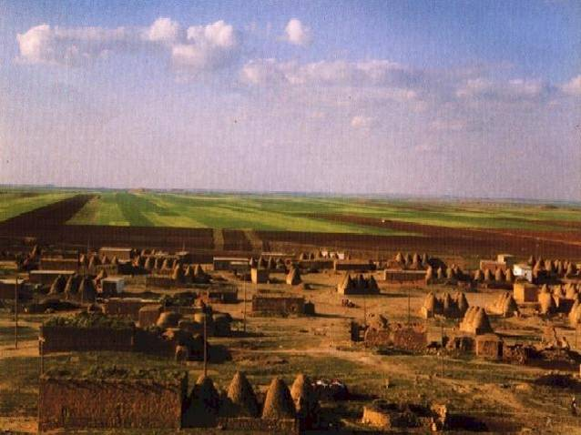
Harran Ovası Tuzlanması

Slide 27
Harran Ovası Tuzlanması
Ovanın sınırlarını güneyinde Suriye, kuzeyinde Germiş ve Urfa Dağları, batısında Fatih Dağları ve doğusunda Tektek Dağları belirler.
Harran ovası toplam 235 000 ha olup 150 000 ha sulamaya elverişli olup, yaklaşık 145 000 ha alanda halihazırda sulama yapılmaktadır.
Ovada 25 farklı toprak serisi belirlenmiştir. Urfa merkezden Suriye sınırındaki Akçakale’ye eğim %1-2 civarındadır. Ovanın en alçak bölümü Suriye sınırıdır.
Ovada yıllık yağış ortalama 300mm, buna karşı buharlaşma 1900mm dir. Ovada marnlı ve kalkerli ana materyal hakimdir.

Slide 28
Harran Ovası Tuzlanması
Ovanın çok önemli bir bölümü sulanmaktadır.
Yörede yanlış sulama yöntemleri kullanılmakta ve aşırı sulama yapılmaktadır.
Taban suyu seviyesi yüksek olup, taban suyunun tuz içeriği yüksektir.
Tarla içi drenaj sistemleri yeni kurulmaktadır.
Bazı alanlarda tuz içeriği yüksek (13.5 dS/m) ana drenaj kanalından sulama yapılmaktadır. Diğer taraftan Akçakale yöresinde pompaj sulama suları yüksek tuz içeriklidir.

Slide 29
Harran Ovası Tuzlanması
DSİ’nin 100 000 ha alanı temsilen 768 adet gözlem kuyusunda yaptığı gözlemlere göre sulamanın en yoğun olduğu Temmuz ayında 5 200ha alanda taban suyu 0-1m, 36 500 ha alanda 1-2m arasında yer almaktadır.
Son rakamlar yaklaşık 50 000 ha alanda yüksek taban suyu bulunduğunu göstermektedir. 24500 ha alanda taban suyu seviyesini kontrol edecek kapalı drenaj sistemlerinin bitirilmesine çalışılmaktadır.
Söz konusu taban sularında EC 2 dS/m nin üzerindedir. Bu alanlar potansiyel tuzlanma alanlarıdır.

Slide 30
Ovanın çukur bölümlerinde ve güney ve güneybatı kısımlarında tuzdan etkilenmiş alanlar giderek artmaktadır. Bu alanlarda diğer bir tehlike de topraklarda tuzlanmanın ötesinde alkalileşmenin de başlamış olmasıdır.

Slide 31
Harran Ovasında Tuzlanmayı Etkileyen Faktörler
1. Doğal faktörler
Yüksek sıcaklık, yüksek buharlaşma, düşük yağış, alkali özellikteki ana materyal, topoğrafya, uygun tahliye ağzının olmaması, Düşük eğime bağlı drenaj suyu tahliyesi zorluğu
2. İnsan kaynaklı faktörler
Aşırı sulama, yanlış sulama yöntemlerini kullanılması, eğitimsiz çiftçi, yanlış bitki deseni, mono kültür, yaygın yarıcılık sistemi, arazilerin dağınık yapısı, Tuzlu drenaj ve pompaj sularının kimi zaman sulamada kullanılması

Slide 32
Harran Ovasında Tuzlanmanın Tarihsel Gelişimi
1960’lı yıllar: Sulama yok tuzlanma problemi bilinmiyor.
1970’li yıllar: Yer altı suyundan pompajla sulamalara güneyde başlandı.
1980’li yıllar: Çukurova Üniversitesinin GAP yöresinde yaptığı çalışmalarda pompaj sulamanın yapıldığı Akçakale yöresinde tuzlu alanlar tespit edildi.
1990’lı yıllar: Atatürk barajından su alınarak ovanın kuzeyinde de sulamalara başlandı ve zaman içinde tabansuyu seviyesinde artışlar ve drenajdaki yetersizlikler görüldü.
2000’li yıllar: Tuzluluk dışında güneydeki alanlarda daha zor ıslahı mümkün olan alkalilik sorunu da gözlemlendi. Ve tuzdan etkilenmiş alanlar arttı.

Slide 33
Harran Ovası Tuzlanması
1987’de 5549 ha,
1997’de 7497 ha,
2000’de 11430 ha,
2004’de 14805 ha olarak belirlenmiştir.
2009 yılı itibari ile 8228 ha az tuzlu, 4445 ha orta tuzlu ve 5094 ha kuvvetli tuzlu alan olmak üzere toplam alan 17767 ha ulaşmıştır.
Ovada tuzluluk sürekli şekilde artış göstermiştir.

Slide 34
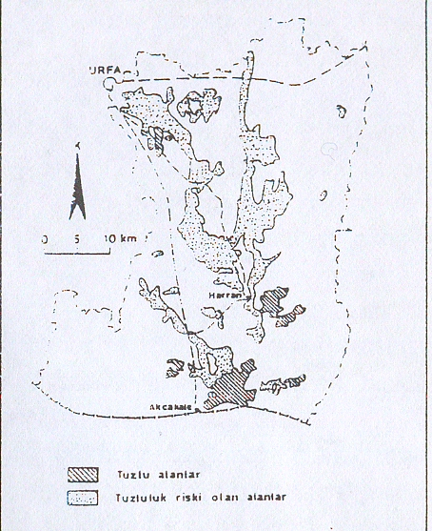
Harran Ovasında tuzlu olan ve sulu tarımda tuzlulaşma riski en fazla olan alanlar
(Dinç ve ark., 1988)

Slide 35
Harran Ovası İçin Öneriler
Sulanan alanlarda çiftçilerin eğitilmesi
Drenaj ağının düzenli bakımının yapılması
Tarla içi drenaj sistemlerinin kurulması
Tarla içi tesviye düzenleme çalışmalarının yapılması
Suyun gerçek fiyatının belirlenerek tamamının ya da bir kısmının kullanıcılardan alınması
Bölgede arazi toplulaştırmasının geliştirilmesi

Slide 36
Harran Ovası İçin Öneriler
7. Yarıcı sisteminin azaltılması için çaba gösterilmeli
8. Su kullanım etkinliği yüksek sulama yöntemlerinin seçilmesi
9. Bölgede planlanmış bitki üretim desenine uygun üretim yapılması
10. Tuzdan etkilenmiş alanların düzenli olarak izlenmesi
11. Sürdürülebilir bir arazi yönetimine ağırlık verilmesi

Slide 37
Şekil 3. Türkiye'deki tarım topraklarının tuz dağılımı (Eyüpoğlu, 1999)

Slide 38
Çizelge 4. Türkiye topraklarının tarım bölgelerine göre toplam tuz dağılımı (Eyüpoğlu, 1999)
BÖLGELER |  | Tuzsuz <%0.15 | Hafif Tuzlu % 0.15-0.35 | Orta Tuzlu %0.35-0.65 | Çok Tuzlu >%0.65 | TOPLAM
ORTA KUZEY | % | 95.4 | 3.95 | 0.32 | 0.33 | 100
 | ha | 5748695 | 237786 | 19427 | 19628 | 6025806
EGE | % | 96.9 | 2.52 | 0.38 | 0.2 | 100
 | ha | 3164123 | 82099 | 12356.8 | 6611.3 | 3265190
MARMARA | % | 98.67 | 1.21 | 0.1 | 0.02 | 100
 | ha | 2418911 | 29635.5 | 2352.4 | 376.4 | 2451275
AKDENİZ | % | 92.47 | 5.11 | 0.95 | 1.47 | 100
 | ha | 1624911 | 89873 | 16707 | 25817 | 1757308
KUZEY DOĞU | % | 99.20 | 0.80 | 0.00 | 0.00 | 100
 | ha | 1528222 | 12364.4 | 0 | 0 | 1540586
GÜNEY DOĞU | % | 96.09 | 3.70 | 0.21 | 0 | 100
 | ha | 5202355 | 200321.5 | 11285 | 0 | 5413962
KARADENİZ | % | 98.79 | 1.07 | 0.05 | 0.09 | 100
 | ha | 2636520 | 28423.7 | 1430 | 2322 | 2688695
ORTA DOĞU | % | 97.57 | 2.22 | 0.14 | 0.07 | 100
 | ha | 2952663 | 67294.8 | 4342.8 | 1902 | 3026202.6
ORTA GÜNEY | % | 90.97 | 6.24 | 2.27 | 0.52 | 100
 | ha | 6062993 | 415425 | 151590 | 34509 | 6664517
TOPLAM | ha | 31339661.7 | 1163222.9 | 219491 | 91165.7 | 32813541
YÜZDE (%) | ha | 95.51 | 3.54 | 0.67 | 0.28 | 100

